Slide 1



О ходе реализации в Чувашской Республике национального проекта в сфере образования
Министр образования Чувашской Республики
Захаров Дмитрий Анатольевич
30 января 2024 г.

Slide 2


НАЦИОНАЛЬНЫЙ ПРОЕКТ «ОБРАЗОВАНИЕ»
Объем финансирования региональных проектов с 2019 года
из них
8,8
4,7
млрд руб.
млрд руб.
федеральный бюджет
В 2023 году :
2,4
из них
0,9
млрд руб.
млрд руб.
федеральный бюджет

Slide 3
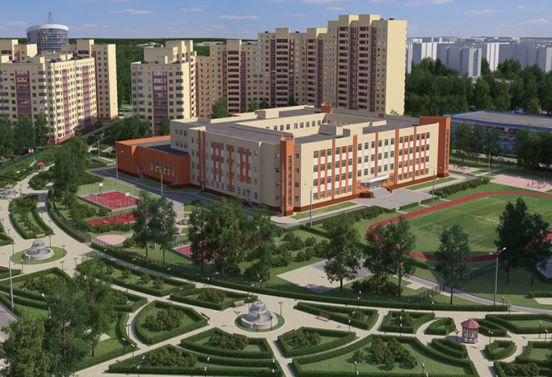

ОБНОВЛЕНИЕ ИНФРАСТРУКТУРЫ ОБРАЗОВАТЕЛЬНЫХ ОРГАНИЗАЦИЙ
Строительство новых школ:
Школа на 165 мест в с. Янгличи
с помещениями для дошкольных групп на 40 мест
Чурачикская школа на 375 мест
Школа на 1500 мест в мкр. «Университетский-2»
Школа на 1400 мест в микрорайоне «Солнечный»
Школа на 1100 мест в г. Новочебоксарск
Школа на 825 мест в пос. Кугеси
Строительство школы в мкр. «Университетский-2» г. Чебоксары

Slide 4
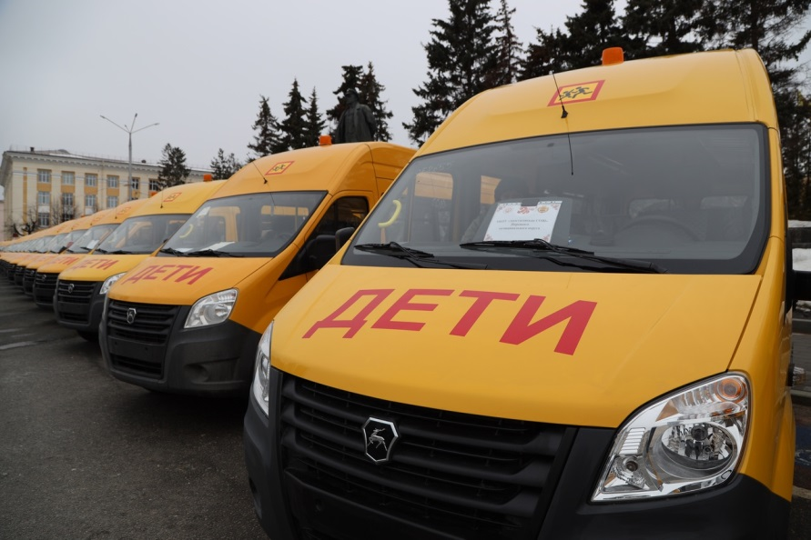
ШКОЛЬНЫЕ АВТОБУСЫ
Более 360 автобусов
перевозят 13,5 тысяч школьников
За последние 3 года в школы Чувашии поступил 171 школьный автобус
Закрыта потребность в школьных автобусах
на 2024 год
Notes:
Школьные автобусы и горячее питание

Slide 5
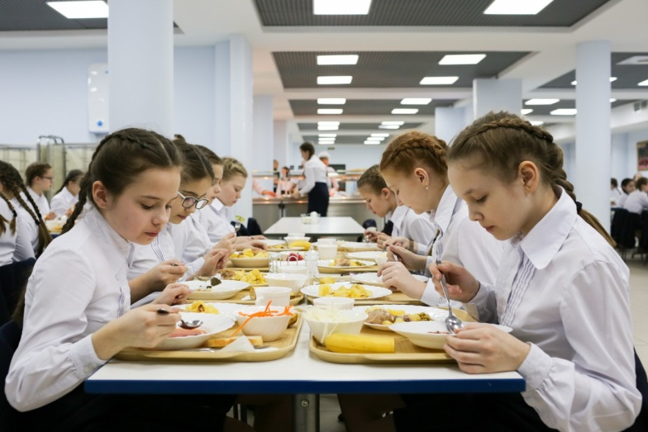
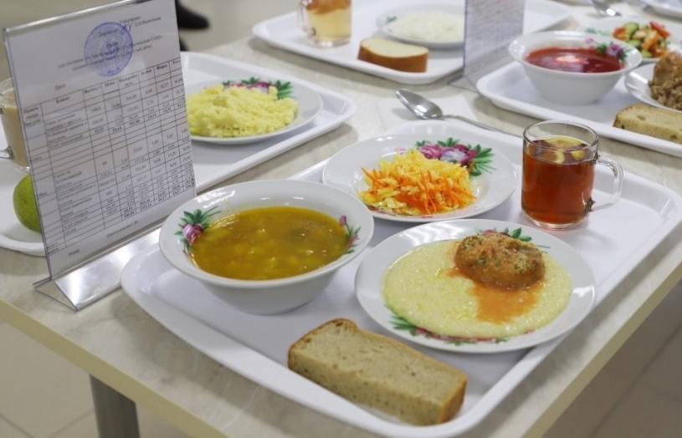
ГОРЯЧЕЕ ПИТАНИЕ
Горячее питание организовано во всех школах
для более 151 тыс. детей
100% учащихся начальных классов обеспечены бесплатным горячим питанием, направлено более 720 млн. рублей
Проведена централизация школьного питания

Slide 6
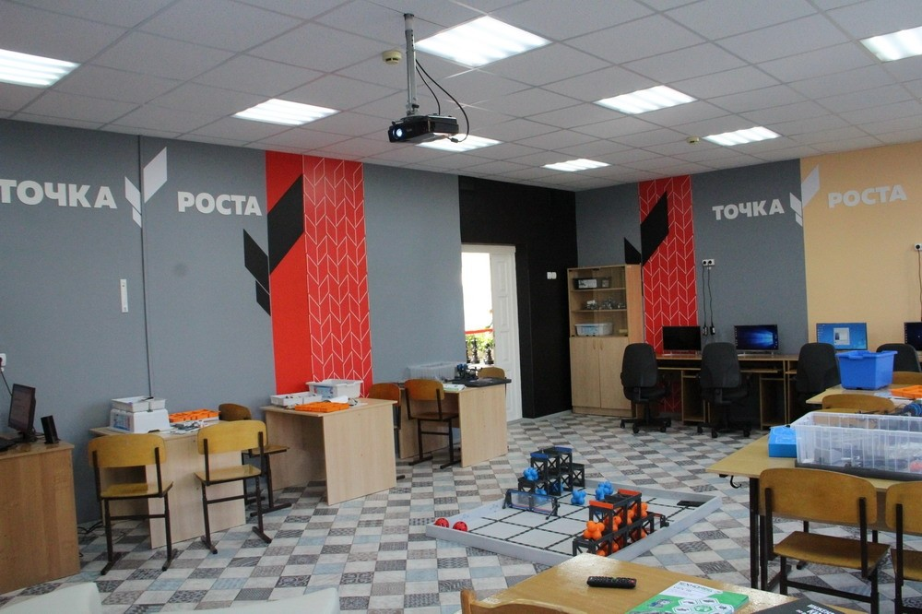

НАЦПРОЕКТ «ОБРАЗОВАНИЕ». ИТОГИ 2023 ГОДА
В рамках проектов «Современная школа»
и «Успех каждого ребенка»:
Открыто 10 Центров «Точка роста»
Создано 766 новых мест
для реализации программ
дополнительного образования
Проведен капитальный ремонт 10 спортзалов,
расположенных в сельской местности и малых городах

Slide 7
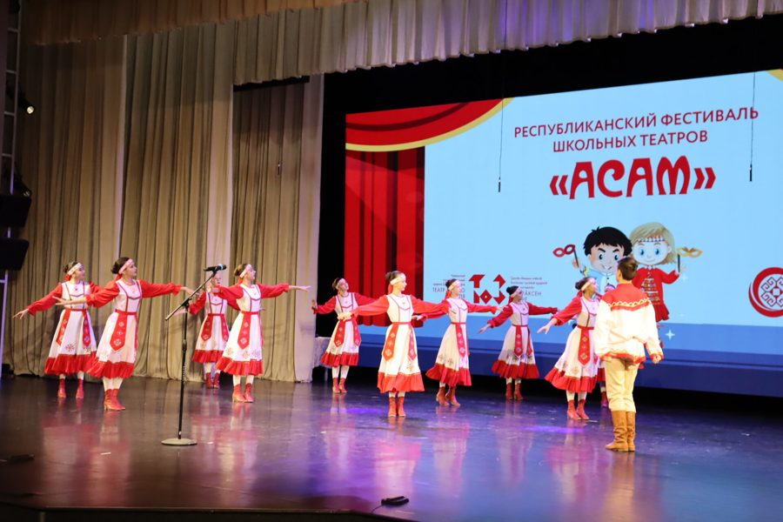
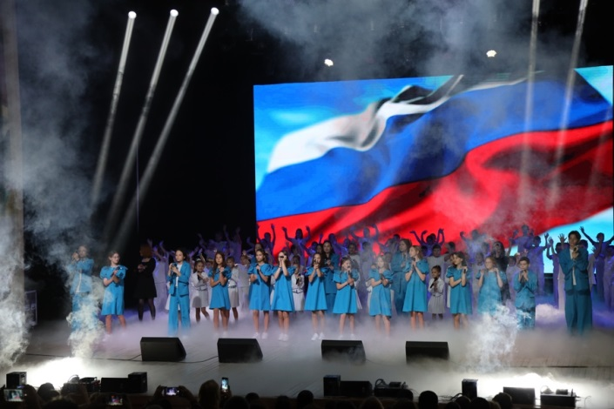
2023 ГОД –
ГОД СЧАСТЛИВОГО ДЕТСТВА В ЧУВАШСКОЙ РЕСПУБЛИКЕ
Более 130 ярких мероприятий
Культурно-образовательный проект туристический дневник школьника
«Книга моих путешествий»
более 100 тыс.
школьников
Фестиваль школьных театров
«АСАМ»
5 тысяч
юных артистов
Межрегиональный фестиваль детских и юношеских медиапроектов «Медиавзлет»
более 100 детей
Республиканский конкурс
творческих работ «Лучшие на селе»
7 тыс. детей

Slide 8
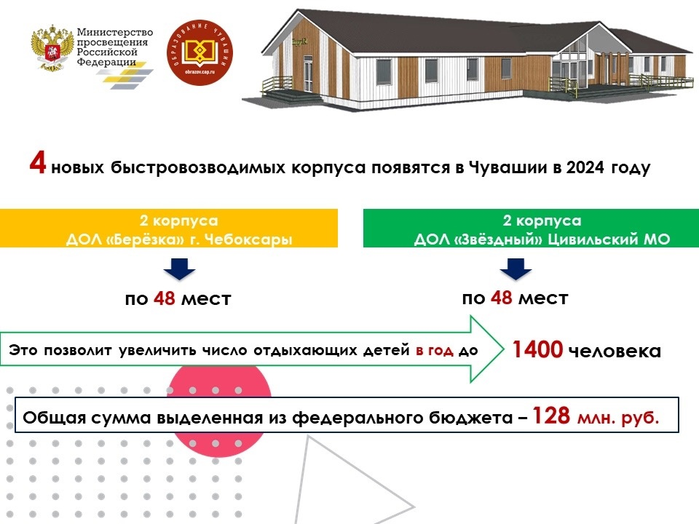
СОЗДАНИЕ НОВЫХ МЕСТ ДЛЯ ОТДЫХА И ОЗДОРОВЛЕНИЯ ДЕТЕЙ
2023 год:
2024 год:
2 быстровозводимых корпуса
4 быстровозводимых корпуса
ДОЛ «Березка» г. Чебоксары
ДООЦ «Бригантина» г. Чебоксары
ДОЛ «Звездный» Цивильского МО
ДОЛ «Звездный» Цивильского МО
+1400 мест для отдыха детей
в год
+700 мест для отдыха детей в год
48,6 млн. руб.
из федерального бюджета
128 млн. руб.
из федерального бюджета

Slide 9

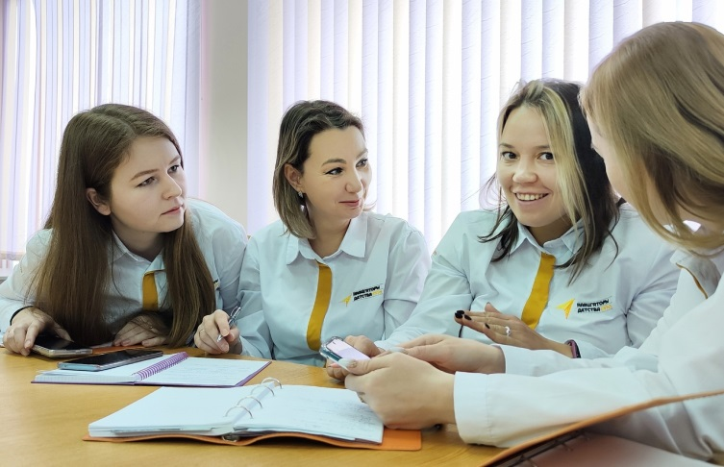
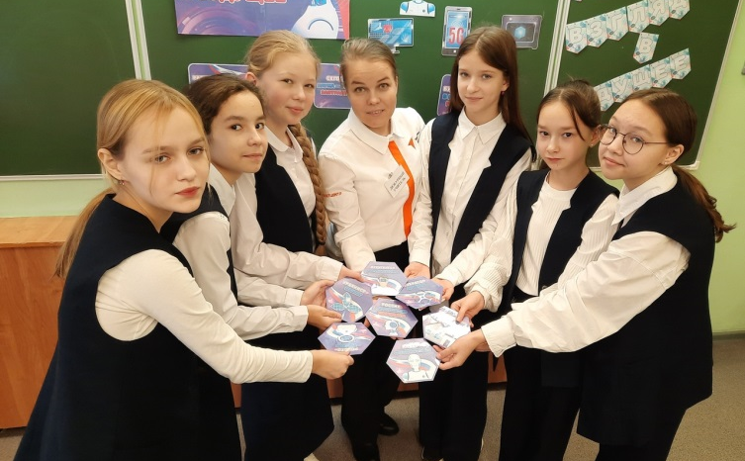
СОВЕТНИКИ ДИРЕКТОРОВ ПО ВОСПИТАНИЮ
НОВАЯ ФИЛОСОФИЯ ВОСПИТАНИЯ
Более 400 советников по воспитанию
в школах
С 1 сентября 2023 года –
30 советников по воспитанию
в техникумах и колледжах
Более 27 тыс. мероприятий
со школьниками, педагогами
и родителями
Notes:
советники

Slide 10
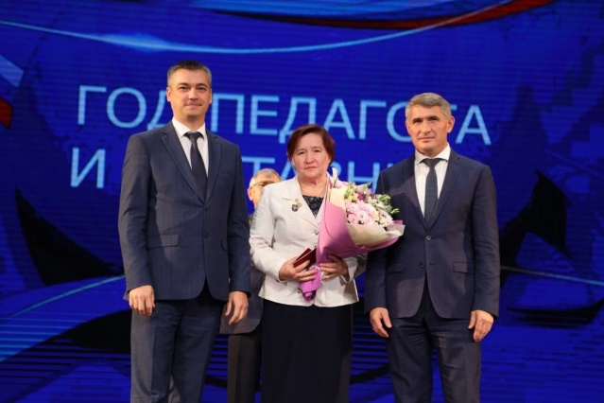
ГОД ПЕДАГОГА И НАСТАВНИКА
11 педагогов - победители всероссийского конкурса
учителей на получение премии Президента РФ в размере 200 тыс. рублей
учреждено почетное звание «Народный учитель Чувашской Республики»
утверждены новые денежные поощрения победителям
профессиональных конкурсов в размере 50 тыс. рублей
«Лучший методист»
«Лучший педагог общеобразовательной организации для детей с ОВЗ»
«Лучший тьютор»
«Педагогический дебют»
«Учитель-дефектолог»
«Лучший учитель родного языка и литературы»
В 2023 году на выплату ежегодных денежных поощрений было направлено 700 тыс. руб.

Slide 11
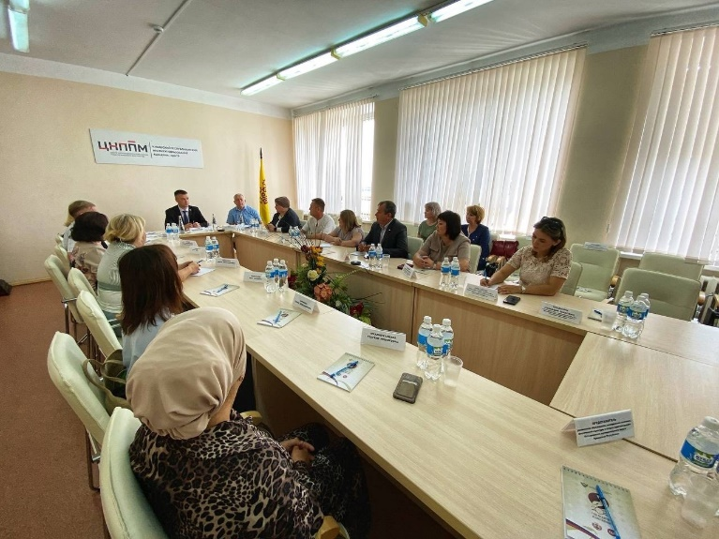
МЕРЫ ПОДДЕРЖКИ ПЕДАГОГОВ В 2023 ГОДУ
увеличены размеры ежегодных грантов Главы Чувашии
на поддержку инноваций для педагогов с 20 тыс. до 50 тыс. руб.,
для образовательных организаций – с 200 тыс. руб. до 500 тыс. руб.
учреждены единовременные денежные выплаты молодым специалистам
В сельском населенном пункте либо поселке городского типа:
за первый год работы
20 тыс. рублей
за второй год работы
40 тыс. рублей
за третий год работы
60 тыс. рублей
В городе с населением до 50 тыс. человек:
за первый год работы
10 тыс. рублей
за второй год работы
20 тыс. рублей
за третий год работы
30 тыс. рублей

Slide 12
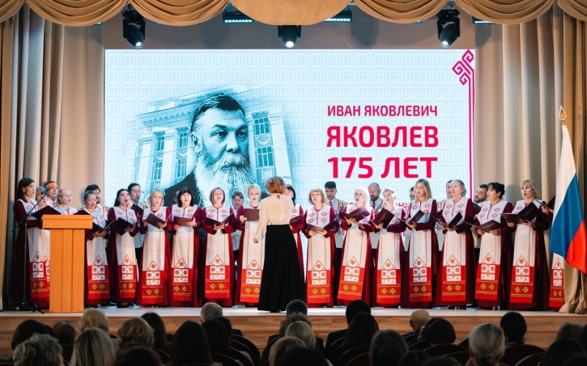
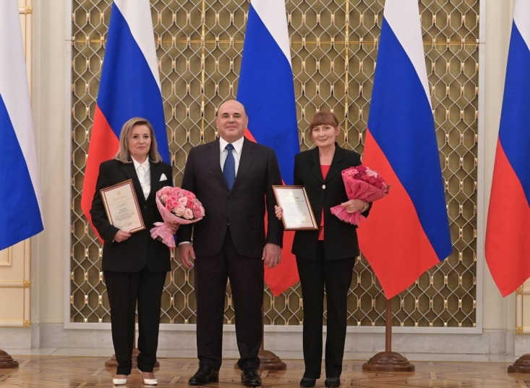
175-ЛЕТИЕ ВЫДАЮЩЕГОСЯ ПРОСВЕТИТЕЛЯ ИВАНА ЯКОВЛЕВА
Сохранение и развитие
чувашского языка и культуры
За 2 года:
закуплено более 166 тыс. экземпляров
учебной литературы (35 наименований)
на сумму около 39 млн рублей
Задача на 2024 год – оснастить учебно-методическими комплектами по чувашскому языку и культуре детские сады

Slide 13











+ 425
СРЕДНЕЕ ПРОФЕССИОНАЛЬНОЕ ОБРАЗОВАНИЕ
23 профессиональных образовательных организаций
7 ВУЗов, реализующих программы
СПО
1 филиал негосударственного ВУЗа
30,6 тыс. человек – контингент студентов
КЦП на 2022/2023 учебный год
6 450
КЦП на 2023/2024 учебный год
6 875
Увеличение бюджетных мест:
300 – Электроэнергетика и Машиностроение,
300 – Образование и педагогические науки,
200 – Строительство, архитектура, ЖКХ и транспорт,
175 – IT-отрасль,
175 – Сельское хозяйство
Сокращение бюджетных мест:
650 мест – Экономика и управление,
75 мест – Сфера услуг
- 725
+ 1150
13

Slide 14
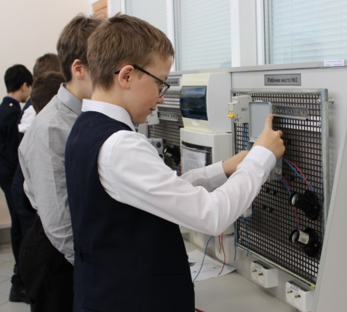
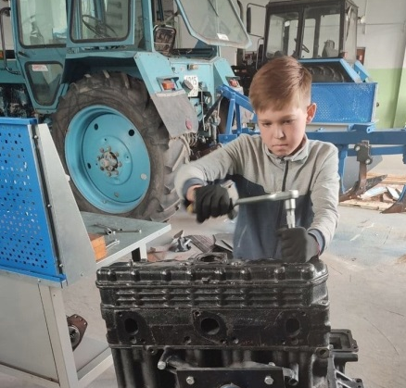
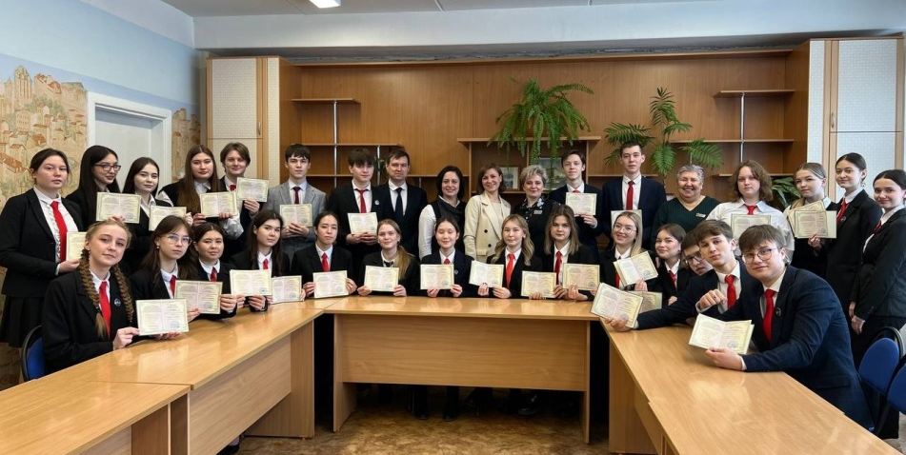
ПРОЕКТ «УПК 21 - УЧЕБНО-ПРОИЗВОДСТВЕННЫЕ КЛАССЫ»
Более 2 тыс. школьников приступили
к обучению рабочим профессиям:
-швея
-электромонтажник-схемщик
-слесарь по ремонту и обслуживанию с/х машин
-младшая медицинская сестра
-экспедитор по перевозке грузов
-ассистент экскурсовода (гида)
-повар
-тракторист
-чертежник-конструктор и др.
Более 600 участников проекта
завершили обучение и получили
Свидетельство о рабочей профессии

Slide 15
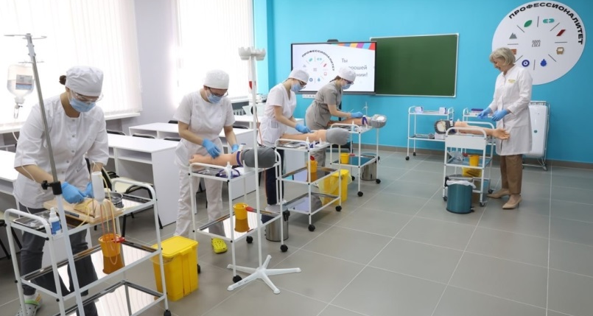
ФЕДЕРАЛЬНЫЙ ПРОЕКТ «ПРОФЕССИОНАЛИТЕТ»
ОБРАЗОВАТЕЛЬНЫЕ И ОБРАЗОВАТЕЛЬНО-ПРОИЗВОДСТВЕННЫЕ КЛАСТЕРЫ
2023 год
2024 год
«Топливно-энергетический комплекс»
Канашский транспортно-энергетический техникум
«Химические технологии»
Новочебоксарский химико-механический техникум
«Машиностроение»
Межрегиональный центр компетенций –
Чебоксарский электромеханический колледж
«Сельское хозяйство»
Цивильский аграрно-технологический техникум
«Клиническая и профилактическая медицина»
Чебоксарский медицинский колледж
«Педагогика»
ЧПК им. Н.В. Никольского
«Туризм и сфера услуг»
Чебоксарский техникум технологии питания и коммерции
Финансирование по 7 кластерам – более 760 млн руб.

Slide 16
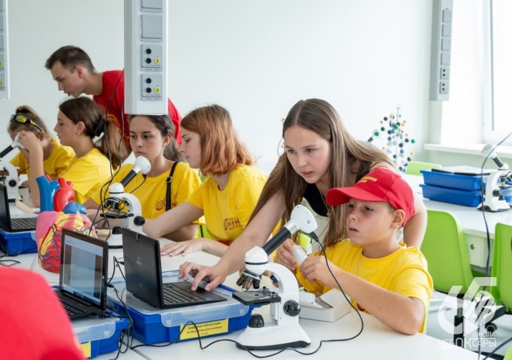
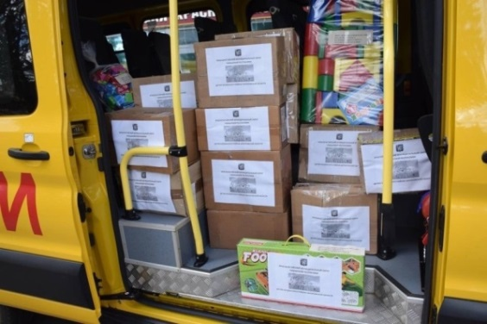
СОДЕЙСТВИЕ БЕРДЯНСКОМУ РАЙОНУ ЗАПОРОЖСКОЙ ОБЛАСТИ
Организация отдыха
и оздоровления более 300 детей
Образовательная сессия
для 19 руководителей
образовательных организаций,
соглашения о сотрудничестве
Более 25 тонн гуманитарной помощи
600 новых учебников истории для старшеклассников
421 пособие по родному языку для начальных классов
2144 сладких новогодних подарков

Slide 17
ДОСТИЖЕНИЯ ПО ИТОГАМ 2023 ГОДА
Количество «стобалльников» среди выпускников
11 классов Чувашии
Количество победителей и призеров заключительного этапа ВсОШ
В 2023 году 5 выпускников получили
100 баллов сразу по двум предметам.
Итого – 84 стобалльных результата
В 2023 году 1 учащийся стал призером
сразу по двум предметам.
Итого – 17 дипломов заключительного
этапа

Slide 18
НАЦПРОЕКТ «ОБРАЗОВАНИЕ». ПЛАНЫ НА 2024 ГОД
Открыть ещё 2 детских технопарка «Кванториум» на базе лицея № 4 и лицея № 44 г. Чебоксары
Отремонтировать 11 спортивных залов
Обеспечить материально-технической базой для внедрения ЦОС 39 образовательных организаций
Открыть ещё 1 Центр цифрового образования детей «IT-куб» на базе Шумерлинского
политехнического техникума
Создать 1121 новое место для реализации дополнительных общеразвивающих программ
Оснастить государственными символами РФ ещё 90 образовательных организаций
открыть Центр опережающей профессиональной подготовки на базе Канашского
транспортно-энергетического техникума
Открыть 2 образовательно-производственных центра (кластера) на базе:
- Новочебоксарского химико-механического техникума
- Цивильского аграрно-технологического техникума
В 2024 году планируется направить 5,8 млрд. руб.,
из которых 3,3 млрд. руб. – федеральный бюджет

